Slide 1
Restalks
Testes de Unidade

Slide 2
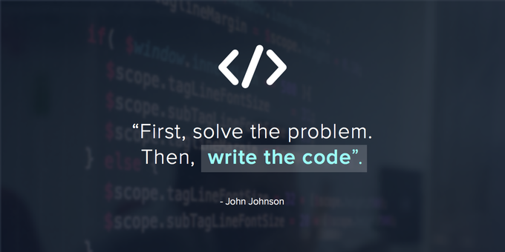

Slide 3

Testes de Unidade

Slide 4
Índice
Visão geral
Quanto custa um Bug?
Testar?
Pirâmide de Testes
O que Testar?
Testes de unidade no .NET

Slide 5





Thiago Dos Santos Chagas
in/thiago-dos-santos-chagas-42412186/
fb.com/thiago.chagas.148
instagram.com/thiagochagas1007

Slide 6
Testes de Unidade
Testes de Unidade ou teste unitário é a fase de testes onde cada unidade do sistema é testada individualmente. O objetivo é isolar cada parte do sistema para garantir que elas estejam funcionando conforme especificado.

Slide 7
Quanto Custa um Bug?
Glenford Myers, em seu livro “The Art of Software Testing”, lança a Teoria da Regra de 10. Myers comenta que quanto mais cedo descobrimos e corrigimos o erro,menor é o custo para o projeto. O custo de correção de problemas cresce 10 vezes a cada etapa de avanço do projeto de software.

Slide 8
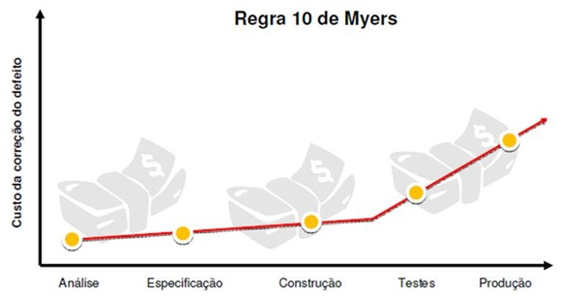
Gráfico de Myers

Slide 9
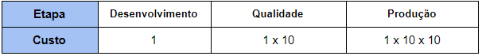
Gráfico de Myers

Slide 10

Testar?

Slide 11
Testar?
Menos Erros
O software será finalizado com maior qualidade e poderá ser entregue ao cliente e ficar pronto para uso de acordo com as especificações iniciais.
Satisfação do Cliente
Com produtos que apresentam menos problemas decorrentes de bugs difíceis de identificar,os contratantes ficarão felizes com a parceria que fizeram com a pessoa que desenvolveu ou com a empresa.

Slide 12
Testar?
Documentação
Podem ser usados como documentação do próprio sistema. Ou seja, assim como outros componentes da documentação, eles são úteis para ajudar a elucidar alguém que começa a trabalhar no programa,como um guia para entender como ele funciona.
Redução de custos com testes manuais
Empregar testes automatizados em uma estratégia é uma boa abordagem,pois representa redução de custos com esforço manual.
Menos perda de tempo com escrita de testes
O código só é escrito uma vez e é usado sempre que for necessário rastrear bugs,independentemente de alterações que ocorrerem.

Slide 13
Pirâmide de Testes
De acordo com Mike Cohn "É importante ter mais testes de unidade do que testes de interface visual pois são menos custosos, fáceis de utilizar e de manutenção menos complicada."
A estrutura é feita de forma piramidal, onde os testes de unidade são a base dessa pirâmide e os de interfaces são o topo. O Teste de unidade é considerado o Coelho, e o de Interface a Tartaruga.

Slide 14
O que Testar?
Classes individuais
Métodos
Interfaces
Fluxos
É preciso planejar bem os testes unitários.

Slide 15


Como Testar?
REFACTOR

Slide 16
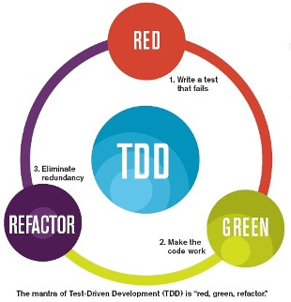
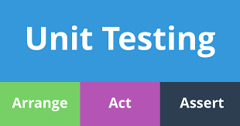
Testes de unidade no .NET

Slide 17



Testes de unidade no .NET

Slide 18
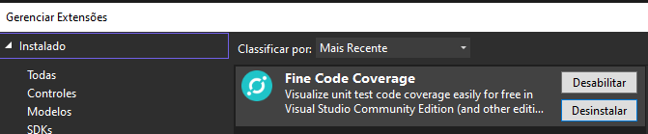
Testes de unidade no .NET

Slide 19
Testes de unidade no .NET - Exemplos

Slide 20
Xunit https://xunit.net/
Moq https://github.com/moq/moq4
AutoMock https://github.com/moq/Moq.AutoMocker
AutoFixture https://github.com/AutoFixture/AutoFixture
Code Coverage https://marketplace.visualstudio.com/items?itemName=FortuneNgwenya.FineCodeCoverage2022

Slide 21


Obrigado!

